Slide 1

Transição para o novo ágil e o modelo de desenvolvimento de produto

Slide 2

Estudo de caso da Cisco System
Cisco System
A Cisco Systems é uma grande empresa que atua na área de Redes. Cisco,
Estudo de Caso
O artigo aqui descrito se trata de um estudo de caso que mostra como a Cisco System fez a transição de uma metodologia cascata para ágil.
Fonte: http://www.cisco.com/c/pt_br/index.html
Notes:
No artigo, eles realizaram um estudo de caso para a grande companhia Cisco Systems, esta companhia é produtora de hardwares de redes. Ou seja, produzem switches, roteadores, blades Switches, serviços de comunicação endpoint pela rede, hardwares de segurança de rede entre outros. Além disso, ela fornece também serviços de cloud, para armazenamento, processamento, tráfego de rede, hospedagem de serviços entre outros.

Slide 3
Problema abordado
Ajudando no desenvolvimento do processo de transição para o ágil.
Como as empresas podem selecionar e ajudar os seus times a mudar de um processo de desenvolvimento não ágil para um ágil?
Novas práticas de gerenciamento são necessárias para o processo de desenvolvimento ágil.
Como as empresas desenvolvem novos ambientes de gerenciamento e práticas que permitem e dão suporte para um desenvolvimento ágil?
Notes:
Existem problemas enfrentados por muitas organizações que já utilizam o métodos de desenvolvimentos tradicionais e que desejam passar a adotar as práticas ágeis. Muitas dessas organizações são grandes, com um elevado número de empregados já acostumados com as metodologias anteriores. Dado o grande número de funcionários e que boa parte destes funcionários estão somente acostumados com outras metodologias, as empresas enfrentam problemas tanto gerenciais quanto de transição. Este problemas foram encontrados na Cisco e foram abordados na produção do artigo identificando os problemas e possíveis soluções para eles

Slide 4
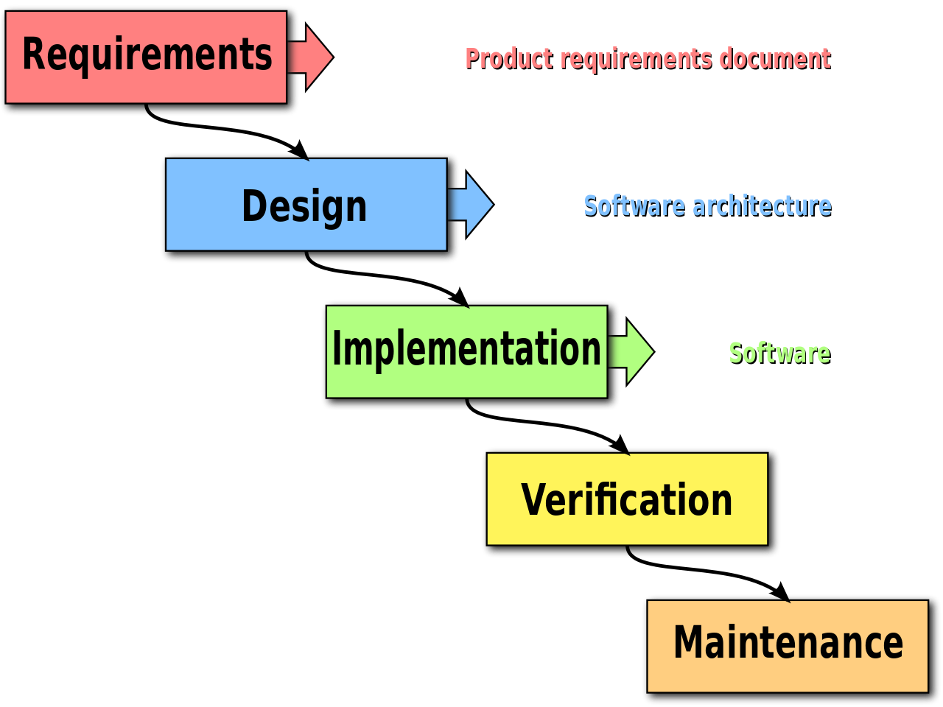
Desenvolvimento atual na cisco
Atualmente a cisco utiliza o modelo cascata. A cultura e os ensinamentos desta metodologia está presente em todas equipes.
Fonte: https://upload.wikimedia.org/wikipedia/commons/thumb/e/e2/Waterfall_model.svg/1280px-Waterfall_model.svg.png
Notes:
Na Cisco, utiliza-se o modelo de desenvolvimento castaca, no qual todos os requisitos para o produto e o desenho dele é realizado nas primeiras fases, em seguida é feita as etapas de implementação e verificação dos produtos e no final, faz-se apenas a manutenção dos produtos. Todos os engenheros estão treinados e conhecem todo o processo de desenvolvimento muito bem.

Slide 5
Qual
foi a
Solução?
Agile Tiger Team (ATT)

Slide 6
Resolver 2 desafios
Ajudar na transição para o desenvolvimento ágil
Novas práticas de gerenciamento para o processo ágil.

Slide 7
Desafio #1
ATT
A cisco decidiu criar o Time Tigre Ágil para ajudar na transição de metodologia dos times.
Definiu avaliação de diferentes tótpicos
Avaliação de benefícios;
Avaliação de prontidão;
Auxiliar a transição;
Notes:
Conhecendo a dificuldade para fazer os times esquecerem os pensamentos e hábitos antigos, a Cisco estabeleceu um grupo dedicado, Agile Tiger Team (ATT) para auxiliar os times na mudança de comportamento para a metodologia ágil. A ATT teve a responsabilidade de avaliar as atividades de transição descritas.

Slide 8
Desafio #1
1. Avaliação de benefícios
Esta atividade deve checar:
Tempo de mercado;
Satisfação do cliente;
Engajamento do cliente.
Por fim comunicar os benefícios com todos os níveis.
2. Avaliação de prontidão
Esta atividade deve checar as condições para transição.
Acordo de liderança;
Interdependência das atividades mínimas para a equipe de engenharia;
Desenvolvimento de produto já no estágio inicial;
Notes:
Os benefícios da avaliação podem ser checados em 3 áreas, sendo elas o tempo de mercado, satisfação do cliente e engajamento do cliente com o projeto.
A avaliação de prontidão consiste na identificação de benefícios cruciais para o projeto. Cisco percebeu que era necessário definir os seguintes tópicos para efetuar avaliação de prontidão: Acordo de liderança consiste em conversar com os líderes de cada equipe e definir os pontos que devem ser adaptados para a nova metodologia. Interdependência das atividades mínimas para a equipe de engenharia consiste em avaliar do produto em que a equipe de engenheiros está trabalhando. Desenvolvimento de produto no estágio inicial é a diminuição do impacto das mudanças no projeto.

Slide 9
Desafio #1
3. Auxiliando a transição
Esta atividade deve:
Examinar áreas;
Provê Treinamentos;
ATT analisou lições e aprendizados dos engenheiros para garantir que seriam inseridos nos treinamentos ágeis;
Coachs precisam prestar atenção em tudo;
Times tem que aprender que existem apenas “boas práticas”;
Criar cultura de melhoria contínua;
Notes:
O auxílio na transição consiste na identificação das áreas em que se pode aplicar a metodologia ágil, execução de treinamentos para as equipes inexperientes com esta nova tecnologia. A definição de que os Coachs deveria, verificar o andamento da transição como um todo e não apenas a aplição da mudança de metodologia. Importante também ressaltar para as equipes que existem apenas boas práticas e nada é “lei” na metodologia ágil, a cultura de melhoria contínua deve ser aplicada.

Slide 10
Desafio #2
Definiu os seguintes tótpicos para o desafio:
Recrutando clientes colaborativos;
Gerenciando e liderando times ágeis de engenharia;
Planejamento e previsão no processo de desenvolvimento ágil;
Coordenação no processo de desenvolvimento ágil;
Recrutando clientes colaborativos;

Slide 11
Desafio #2
1. Recrutando clientes colaborativos
Gerenciando e liderando times ágeis de engenharia;
Planejamento e previsão no processo de desenvolvimento ágil;
Coordenação no processo de desenvolvimento ágil;
Recrutando clientes colaborativos;
Notes:
O Recrutamento de clientes colaborativos segue os seguintes passos:
Gerenciando e liderando times ágeis de engenharia;
Planejamento e previsão no processo de desenvolvimento ágil;
Coordenação no processo de desenvolvimento ágil;
Recrutando clientes colaborativos;
É possível notar que os cuidados de planejamento e coordenação foram aplicados pela empresa Cisco,

Slide 12
Desafio #2
2. Gerenciando e liderando times ágeis de engenharia
Impacto nos pleno e sênior
Diferença nos prazos
Mudança no acompanhamento
Relato por meio de reuniões entre gerentes e engenheiros coordenadores
Relato diretamente para diretor de unidade
Notes:
A mudança de método cascata tem impacto para as atribuições dos cargos de pleno e sênior principalmente. Pois, estão mais acomodados com criar e entregar tarefas gerenciadas pelo cronograma, que eles mesmo gerenciam, diferentemente do ritmo ágil, onde cada engenheiro tem uma grande autonomia. Há diferença também no gerenciamento dos prazos, pois no cascata, a entrega só é feita ao final, e no os antigos engenheiros tem que se planejar para realizar entregas a cada duas semanas ou mensalmente. Os engenheiros receberam maior autonomia em suas atividades, o que possibilitou eles poderem se comunicar diretamente com o diretor de unidade, removendo a necessidade de reuniões com os gerentes para passar o acompanhamento do projeto e do cronograma.

Slide 13
Desafio #2
3. Planejamento e previsão no processo de desenvolvimento ágil
Dificuldades na previsibilidade do ágil
Opiniões do cliente mudam projeto
Prevendo semanas
CISCO
Entrega de produto a cada 3 meses
Esforço de processo preditivo
Novo produto -> Casos de uso -> tarefas de engenharia.
Mudanças ocasionam ajustes de planejamento
2 times
Execução
Planejamento (Seniors)
Notes:
Diferentemente da metodologia do cascata que possuía ciclos de aproximadamente 12 a 18 meses com fases bem definidas para cada etapa do projeto em que era possível predizer com exatidão como o projeto estava, no ágil, o feedback do cliente a cada 2 semanas, possibilita que o projeto mude de rumo, fazendo com que usa previsibilidade seja bastante diminuída. É sugerido que seja planejado em alto nível um provável calendário de sprints, e planeja-se apenas algumas semanas a frente, nunca muitos meses. Diferentemente do que é esperado, na Cisco eles conseguem planejar trimestres de trabalho, mas quando há uma mudança, os funcionários precisam seguir rígidas linhas de guia para conseguir efetivar a mudança. Isso é possível, pois quando há produtos novos há uma equipe de engenheiros preparada somente para gerenciar as atividades desenvolvidas pelo time de execução. Para garantir que o produto será planejado e ajustado a mudanças adequadamente, a Cisco mantém em sua equipe de planejamento somente os engenheiros mais experientes, por saberem mais como lidar com os problemas relacionados ao desenvolvimento de produtos.

Slide 14
Desafio #2
4. Coordenação no processo de desenvolvimento ágil
3 níveis de problemas relacionados a times
Coordenação interna
Coordenação entre departamentos
Coordenação com parceiros externos.
Otimização dos times: - tarefas simultâneas - pessoas no time
Ótima definição do desenho do projeto, com a possibilidade de framework
Reduz possíveis chances de mudanças no projeto
há 80% de retrabalho no código por falha na comunicação com parceiros externos.
Notes:
Quando trata-se de adotar as metodologias ágeis, surgem 3 níveis de problemas de coordenação: O nível interno trata da dificuldade de coordenar a própria equipe, pois para garantir a entrega em 2 semanas a equipe tem um trabalho árduo de realizar a implementação, assim como os testes e a revisão do código. Para conseguir garantir isso, eles otimizam o tamanho dos times e reduzem ao máximo o número de tarefas simultâneas.
O problema da coordenação entre departamento surge quando há vários subprodutos de um mesmo projeto (Hardware e Software) em que as equipes de cada subproduto precisam trocar informações, mas cada uma delas segue uma metodologia diferente. Para isto, eles fazem com que uma equipe responsável pelo design do produto gaste um esforço muito grande de forma que o projeto pareça-se com um framework que possibilite uso de metodologias ágeis para o desenvolvimento de software, enquanto a outra equipe trabalha com metodologia mais tradicional, e dessa forma, o projeto aceita as mudanças, mas com o menor número possível delas.
Na comunicação externa, a Cisco precisa manter um sistema de coordenação e monitoramento muito intenso para prevenir que erros como a geração de 80% de retrabalho aconteça, de forma que o cliente fique bastante próximo.

Slide 15
Desafio #2
5. Recrutando clientes colaborativos
Clientes para novos produtos são diferentes para produtos já existentes
Clientes colaborativos sabem usar produtos sob desenvolvimento
Erros na escolha dos clientes
Problema: Investidor A -> Horizontal; Investidor B -> mais segurança.
Solução é encontrar clientes colaborativos.
Notes:
Os cliente colaborativos esperados pelos times ágeis, geralmente são diferentes dos clientes usuais da Cisco, pois eles entendem que precisam colaborar e fornecer feedback para os produtos que ainda estão em desenvolvimento e precisam de ajustes. E nem todos os tipos de clientes são capazes de realizar as tarefas exigidas. Um investidor possui uma vasta área horizontal e portanto, precisa de produtos posicionados na horizontal. Uma outra financiadora precisa de camadas extras de segurança e privacidade que são incompatíveis com os requisitos anteriores. A solução está em escolher clientes mais colaborativos que auxiliem a entender todos os requisitos necessários do produto e que possibilitem a equipe a validar o produto com eles a todo momento.

Slide 16
Conclusão
A cisco Systems percebeu que apenas “mandar” os times saírem do cascata e esperar que tudo daria certo não funcionaria. A criação de um time (ATT) para auxiliar neste processo, definição de métricas para verificar o progresso e acompanhamento constantes foram cruciais para realmente efetivar a transição do Cascata para o Ágil.

Slide 17
Obrigado
Perguntas?
Procurar:
Arthur Temporim
Marcelo Herton
Matheus Miranda

